Slide 1



Slide 2


一例肝移植术后患者

Slide 3

● 病例简介
摘要
1.独特性：肝移植复杂感染
2.背景：41岁 肝切除术后移植抗感染过程

Slide 4
● 患者基础信息
1.人口学信息：41岁 男
2.主诉：肝移植术后 发热
3.既往史：无

Slide 5
● 入院后检查
1.体格检查：
38.8度
2.辅助检查：
CRP高 白细胞高

Slide 6
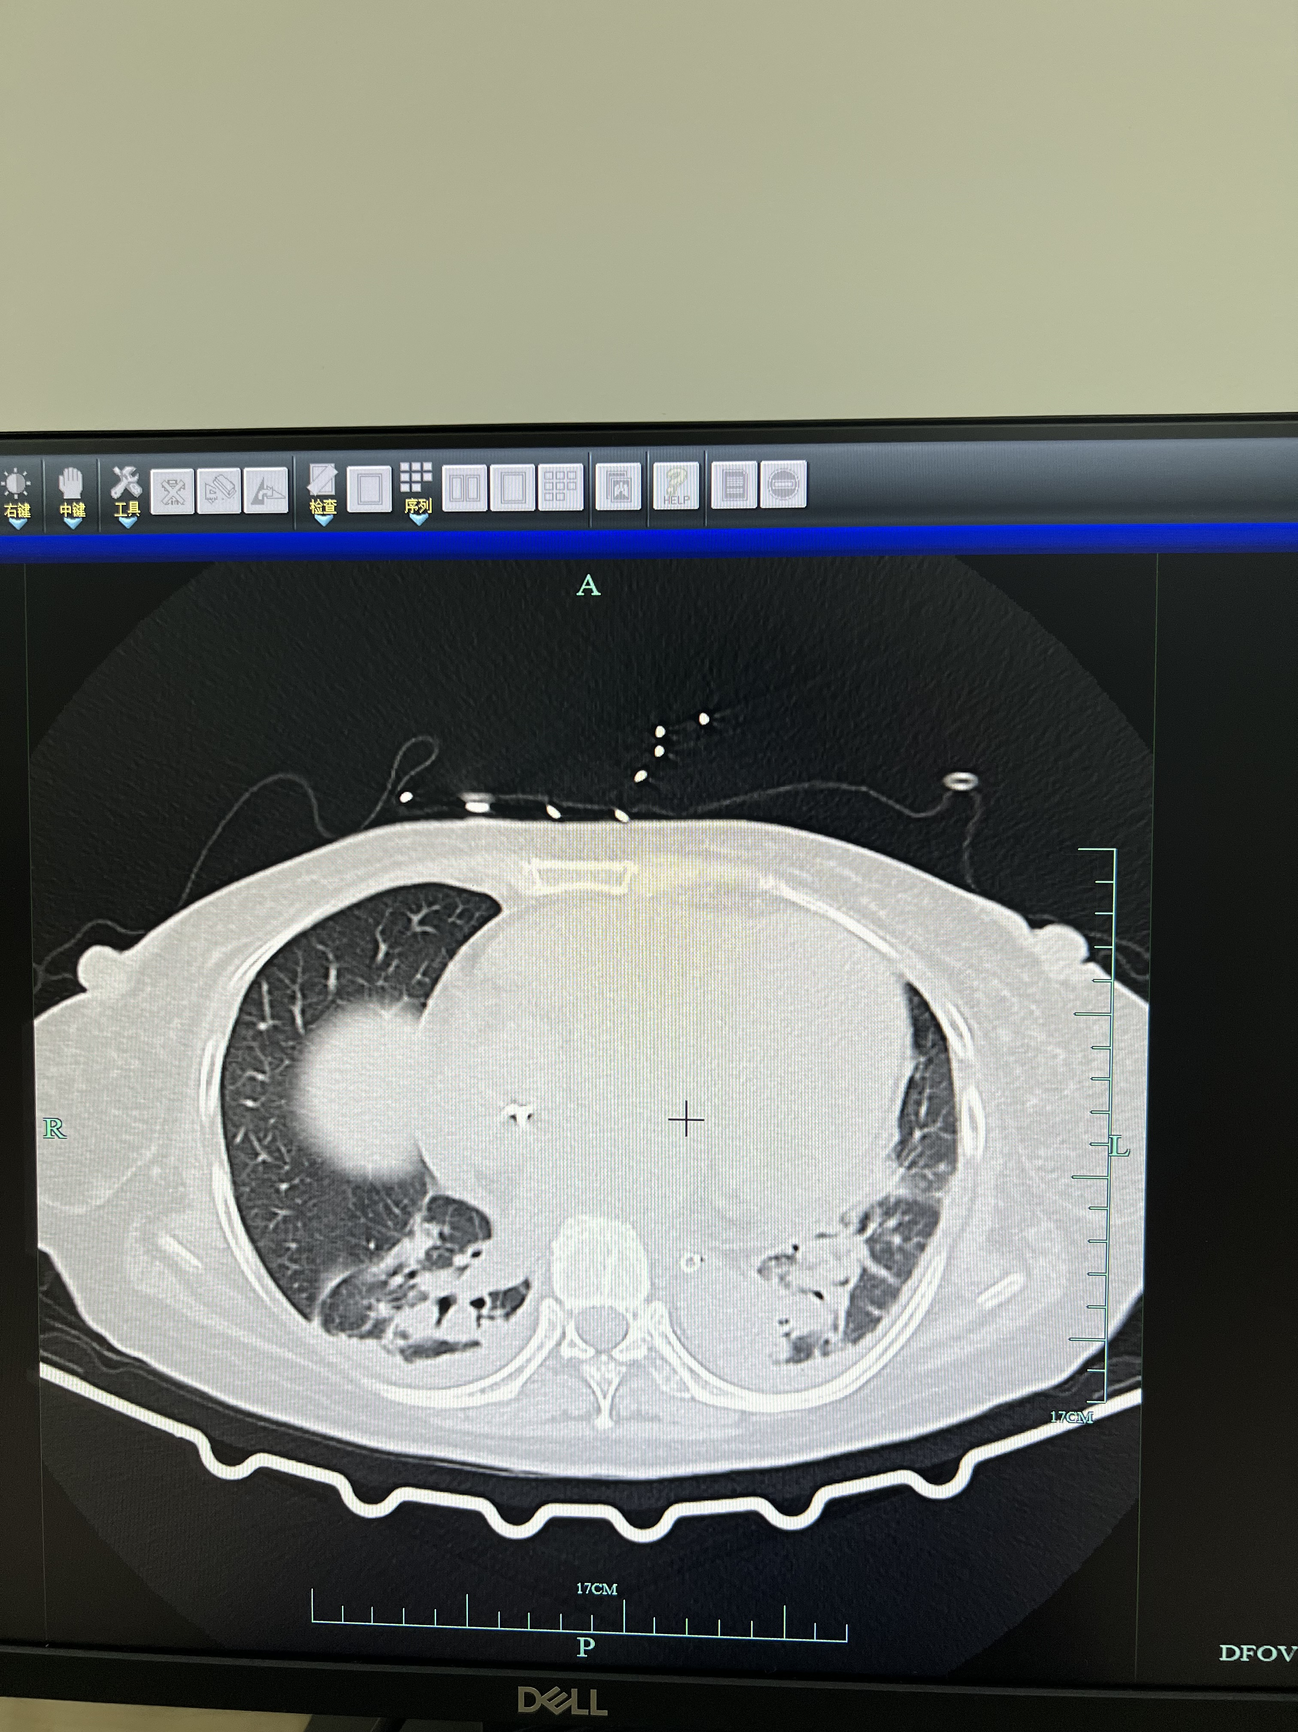
● 入院后检查
3.影像学检查：

Slide 7
● 诊断评估
诊断评估
1.初步诊断：肝移植术后 发热
2.诊断依据：肝切后肝移植术后 腹水培养CRKP
3.鉴别诊断：需要鉴别其他部位感染如肺部

Slide 8
● 治疗过程
1.药物：头孢他定阿维巴坦
2.手术：2025.9.15

Slide 9
● 治疗过程
3.微生物/病理结果：腹水培养CRKP
4.方案调整：改依拉环素
5.指标追踪：体温下降

Slide 10
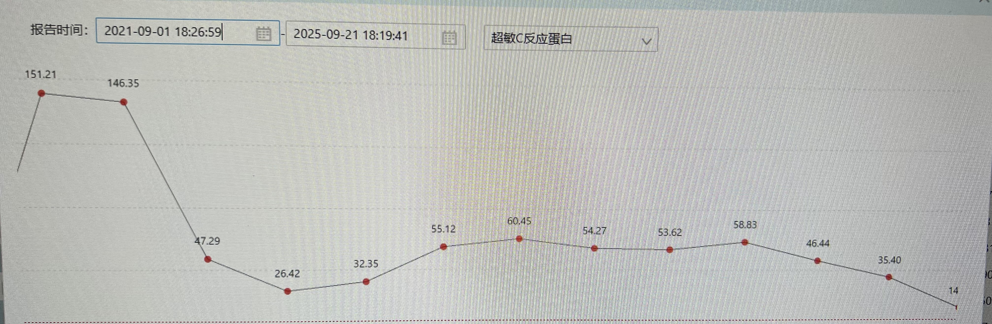
● 治疗过程
3.时间轴记录:(折线图)

Slide 11

● 诊疗体会
1.疗效评价：效果佳安全性好
2.局限性：院外购药
3.结论：依拉环素安全性好疗效佳

Slide 12
感谢观看
敬请指导

